Slide 1

Projet FTP
I4- EPSI Bordeaux
Valentin DUFERMONT
Lloyd DINGALT
Amandine PALLAS
Frédéric RADIGOY
Florent FERRAND

Slide 2
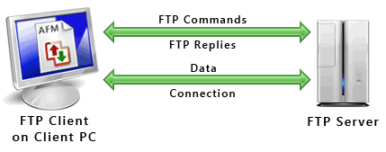
Sommaire
Projet FTP
Client
Serveur
Développement du projet
Outils et moyens de développement
Difficultés rencontrés

Slide 3

Client FTP
Projet FTP
Multi-Thread
Utilisation des Sockets
Connexion Client - Serveur
Lister les répertoires —> Fichiers et documents
Notes:
client:
• créée une socket ;
• se connecte au serveur en donnant l'adresse Internet du
serveur et le numéro de port du service. Cette connexion
attribue automatiquement un numéro de port au client ; • lit ou écrit sur la socket ;
• ferme la socket.

Slide 4
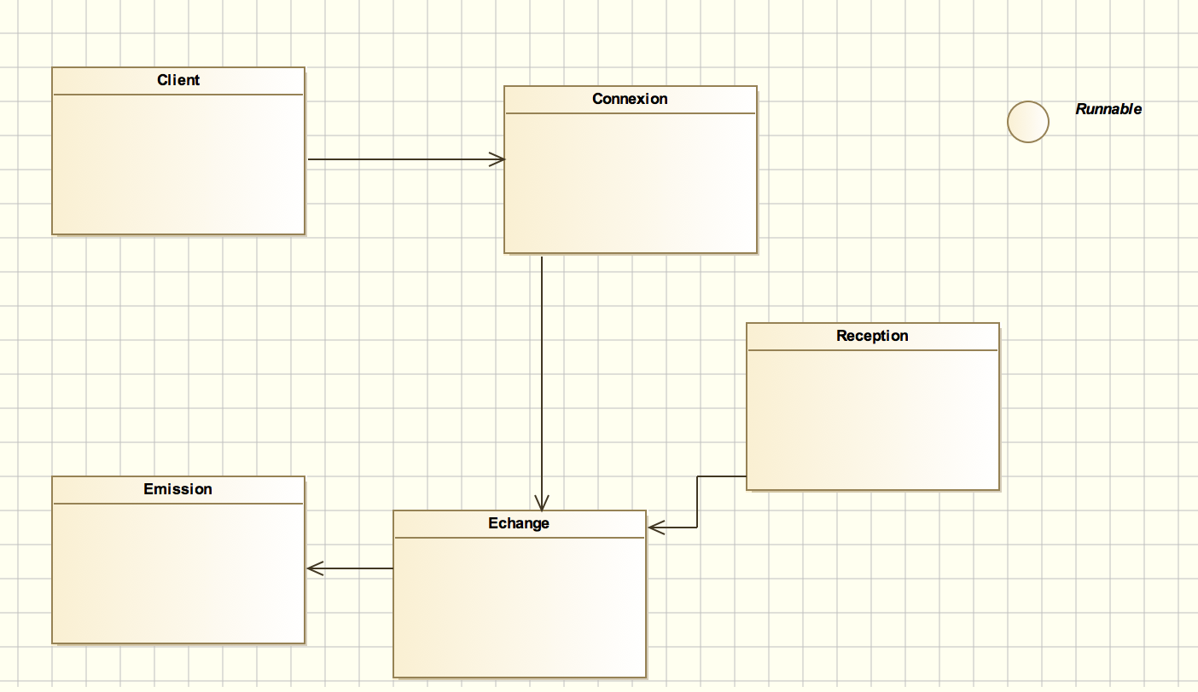
Client FTP
Projet FTP
Diagramme des Classes : Client FTP

Slide 5

Serveur FTP
Projet FTP
Multi-Thread
Utilisation des Sockets
Envoie les fichiers

Slide 6
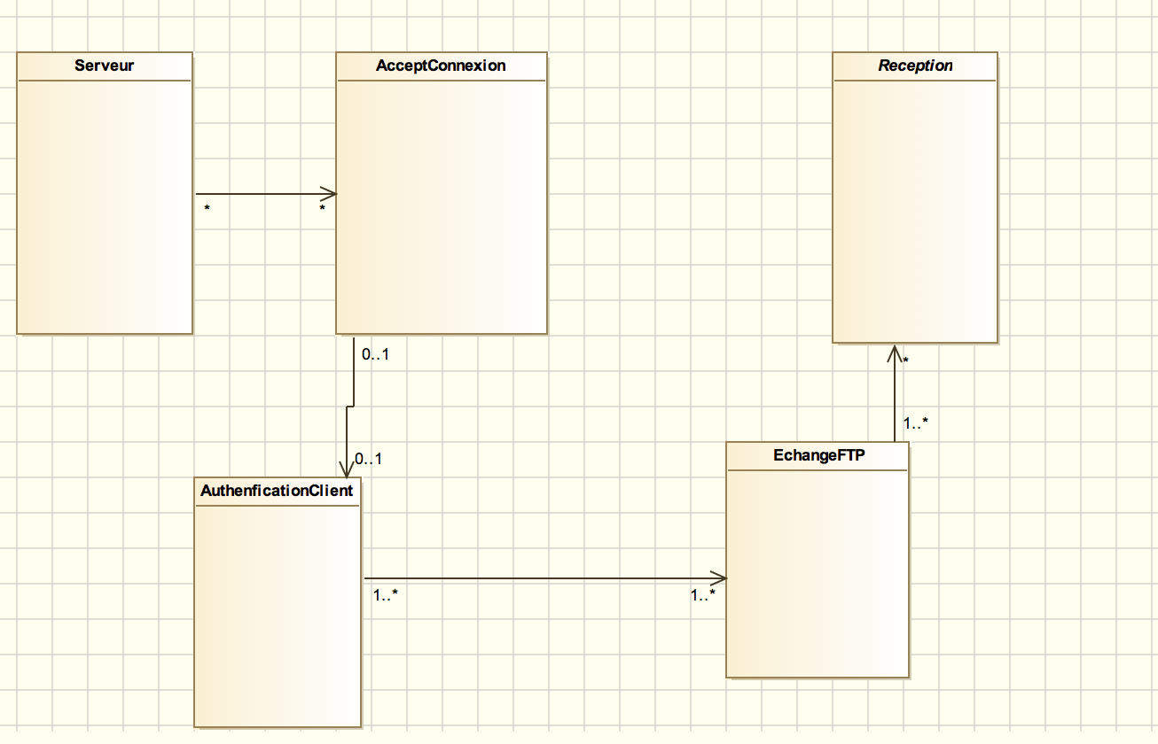
Serveur FTP
Projet FTP
Diagramme des classes : Serveur FTP

Slide 7
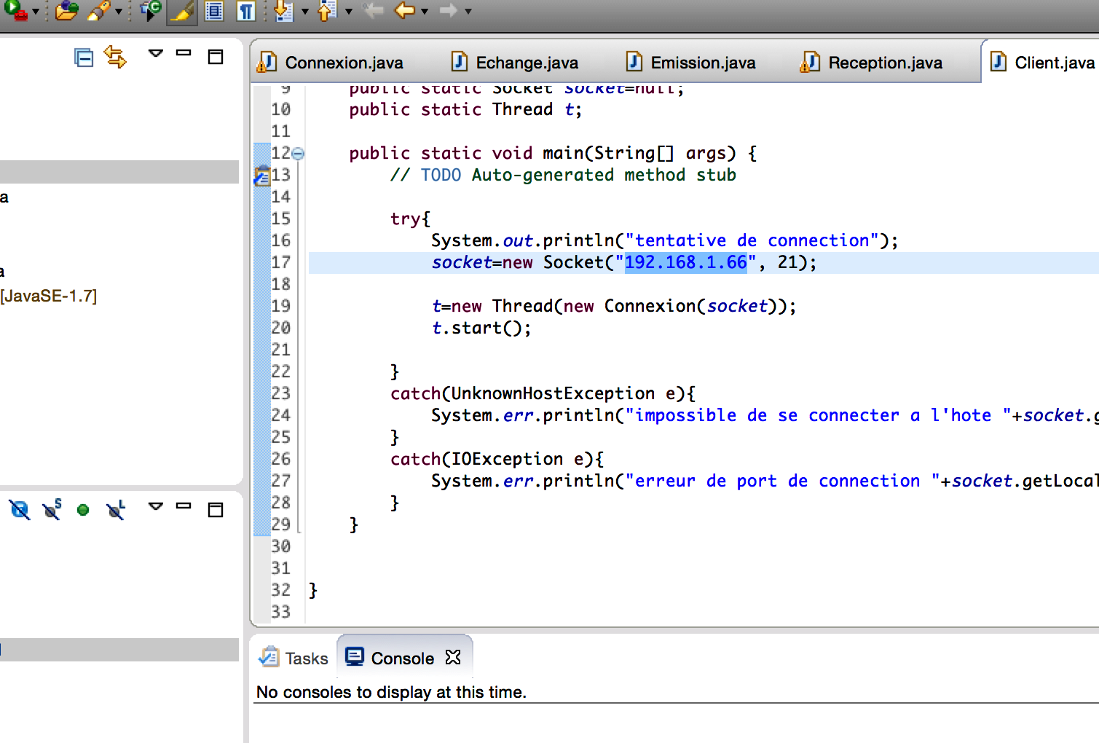
Développement du projet
Projet FTP
Langage utilisé : Java
Librairies utilisées: Thread et Socket

Slide 8
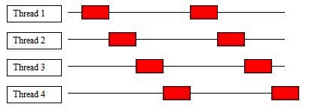
Développement du projet
Thread :
Séquence d’exécution du code d’un programme au sein d’un processus

Slide 9
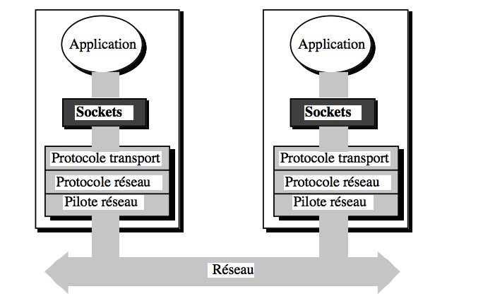
Développement du projet
Projet FTP
Socket :
interface de programmation (ou API, Application Program Interface) entre les applications et les couches réseaux.

Slide 10
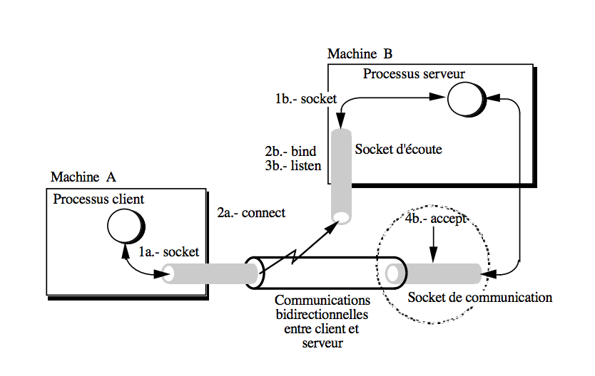
Développement du projet

Slide 11




Outils et Moyens utilisés
Projet FTP
Intellij IDEA
ECLIPSE
Java
Github

Slide 12

Problèmes Rencontrés
Mauvaise gestion de temps
Problèmes de coordination d’équipe
Appréhension des librairies Thread et Sockets
Découverte de JavaFX

Slide 13
Fin de la présentation
Merci de votre attention !!

